Slide 1




BÀI 12: ƯỚC CHUNG VÀ
ƯỚC CHUNG LỚN NHẤT
(Tiết 2)

Slide 2
II. TÌM ƯCLN BẰNG CÁCH PHÂN TÍCH
CÁC SỐ RA THỪA SỐ NGUYÊN TỐ
HOẠT ĐỘNG HÌNH THÀNH KIẾN THỨC

Slide 3

Hoạt động 3 SGK(49):
Tìm ƯCLN(36, 48):
Bước 1: Phân tích 36 và 48 ra thừa số nguyên tố
Ta có: 36 = 2². 3²
48 = 2⁴. 3
Bước 2: Chọn ra các thừa số nguyên tố chung của
36 và 48 là 2 và 3
Bước 3: Với mỗi thừa số nguyên tố chung 2 và 3, ta chọn
lũy thừa với số mũ nhỏ nhất
* Số mũ nhỏ nhất của 2 là 2; ta chọn 2²
* Số mũ nhỏ nhất của 3 là 1; ta chọn 3¹
HOẠT ĐỘNG TRẢI NGHIỆM
Bước 4: Lấy tích của các lũy thừa đã chọn, ta nhận được
ước chung lớn nhất cần tìm
ƯCLN(36, 48) = 2^{2.} 3¹ = 12

Slide 4

Trình bày các bước tìm ước chung lớn nhất bằng cách phân tích các số ra thừa số nguyên tố.
HOẠT ĐỘNG HÌNH THÀNH KIẾN THỨC

Slide 5

+ Bước 1. Phân tích mỗi số ra thừa số nguyên tố
+ Bước 2. Chọn ra các thừa số nguyên tố chung
+ Bước 3. Với mỗi thừa số nguyên tố chung, ta chọn lũy thừa với số mũ nhỏ nhất
+ Bước 4. Lấy tích của các thừa số đã chọn, ta nhận được ước chung lớn nhất cần tìm.
Tìm ước chung lớn nhất bằng cách phân tích các số ra thừa số nguyên tố

Slide 6
Tìm ƯCLN(36, 48):
Ta có: 36 = 2². 3²
48 = 2⁴. 3
HOẠT ĐỘNG TRẢI NGHIỆM
ƯCLN(36, 48) = 2² . 3¹ = 12

Slide 7

Ví dụ 4 SGK(49)
Tìm ƯCLN(168, 180)
Luyện tập
a) Tìm ƯCLN của 126 và 162
b) Tìm ƯCLN(8, 27)
c) Tìm ƯCLN(48, 16)

Slide 8
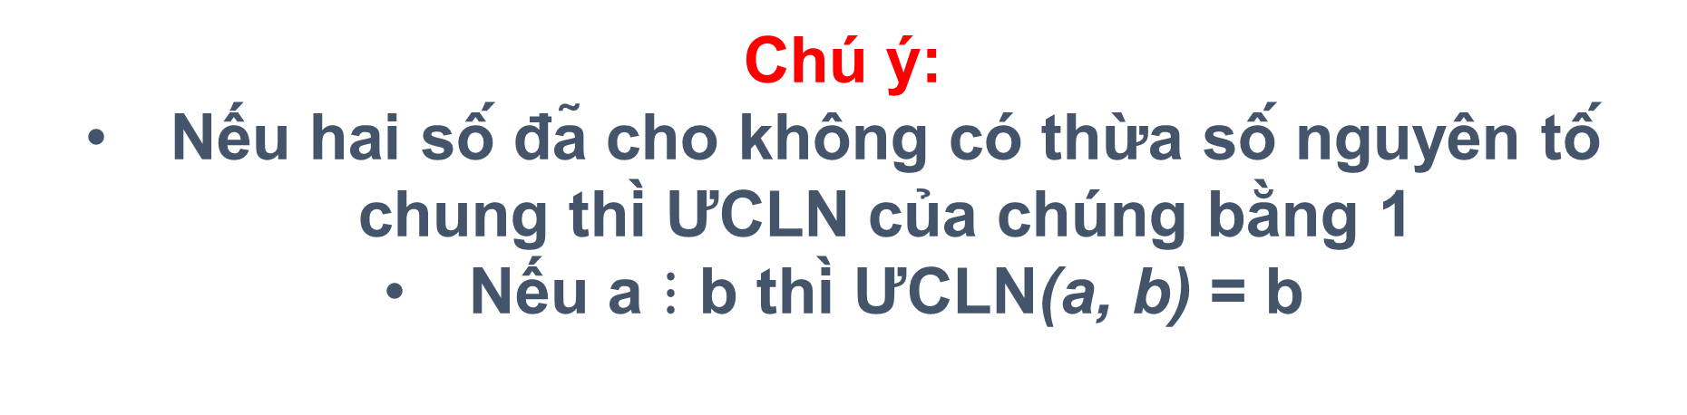
Chú ý:
Nếu hai số đã cho không có thừa số nguyên tố chung thì ƯCLN của chúng bằng 1
Nếu a $⋮$ b thì ƯCLN(a, b) = b

Slide 9
III. HAI SỐ NGUYÊN TỐ CÙNG NHAU
Khái niệm: Hai số nguyên tố cùng nhau là hai số có ước chung lớn nhất bằng 1.
Tìm ƯCLN(8, 27):
Hoạt động 4 SGK(50):

Slide 10


Ví dụ 5 SGK(50):
a) Hai số 14 và 33 có nguyên tố
cùng nhau không? Vì sao?
b) Hãy chỉ ra một số nguyên tố
cùng nhau với 6.
Luyện tập 5 SGK(50):
a) Hai số 24 và 35 có nguyên tố cùng
nhau không? Vì sao?
b) Hãy chỉ ra một số nguyên tố cùng
nhau với 8.

Slide 11
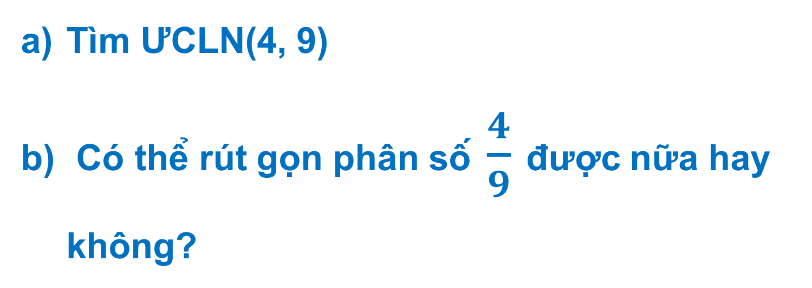
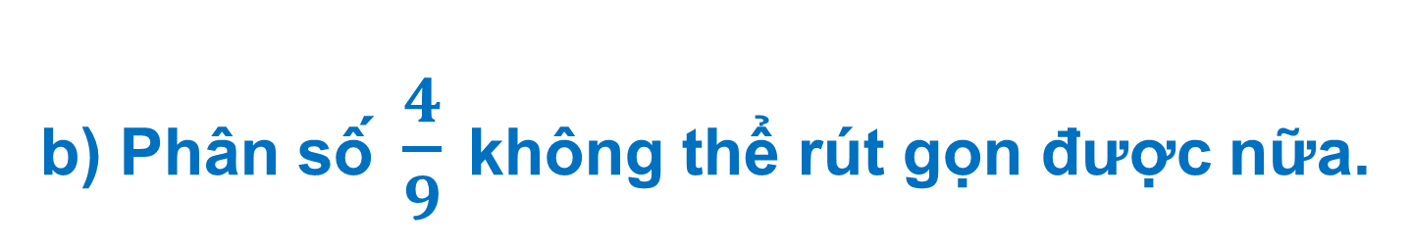
Hoạt động 5 SGK(50):
Tìm ƯCLN(4, 9)
Có thể rút gọn phân số $\frac{4}{9}$ được nữa hay không?
Giải: a) Ta có: 4 = 2²;
9 = 3².
ƯCLN(4, 9) = 1.
b) Phân số $\frac{4}{9}$ không thể rút gọn được nữa.

Slide 12
Khái niệm:
Phân số tối giản là phân số có tử và mẫu
là hai số nguyên tố cùng nhau.
HOẠT ĐỘNG HÌNH THÀNH KIẾN THỨC

Slide 13
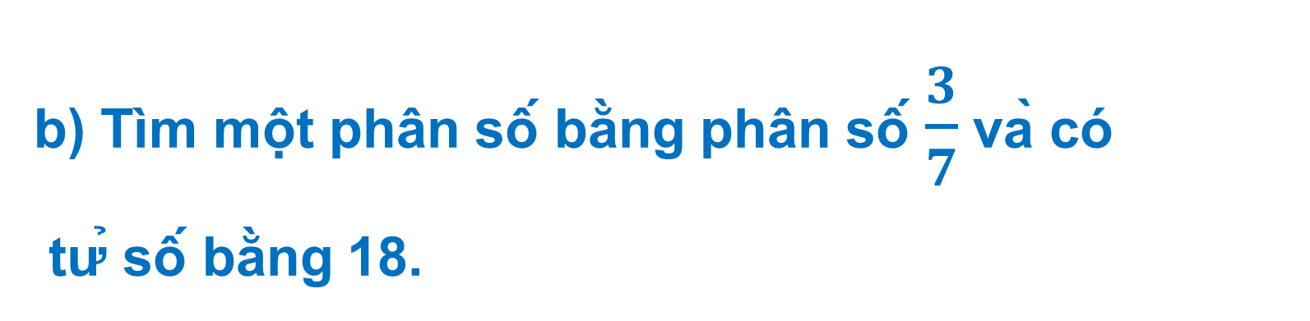

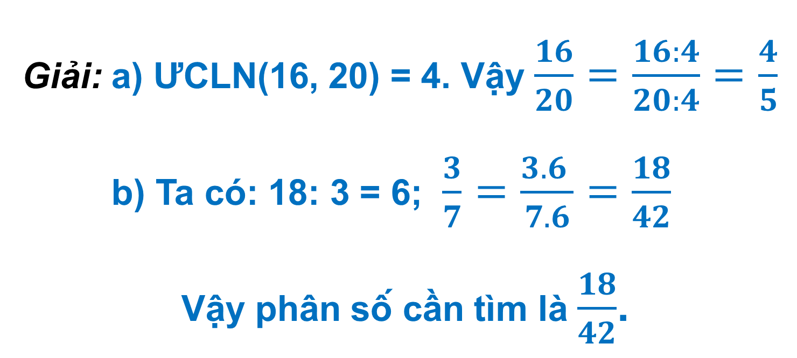
Ví dụ 6: a) Rút gọn phân số $\frac{16}{20}$về phân số tối giản.
b) Tìm một phân số bằng phân số $\frac{3}{7}$ và có
tử số bằng 18.
Giải: a) ƯCLN(16, 20) = 4. Vậy $\frac{16}{20}=\frac{16:4}{20:4}=\frac{4}{5}$
b) Ta có: 18: 3 = 6;$\frac{3}{7}=\frac{3.6 }{7.6}=\frac{18}{42}$
Vậy phân số cần tìm là $\frac{18}{42}$.

Slide 14
TÌM TÒI – MỞ RỘNG
Đọc cách tìm ước chung lớn nhất bằng thuật toán Ơ – clit (SGK trang 52).
Áp dụng:
Tìm ƯCLN của:
a) 126 và 162.
b) 2268 và 1260.
Bằng thuật toán Ơ – clit.

Slide 15
TÌM TÒI – MỞ RỘNG
Giải
a) 126 và 162
b) 2268 và 1260
162
126
2268
1260
126
36
1
1260
1008
1
36
18
3
1008
252
3
0
2
0
4
Vậy ƯCLN (126,162) = 18
Vậy ƯCLN (2268,1260) = 252

Slide 16
HƯỚNG DẪN TỰ HỌC Ở NHÀ
- Học bài theo SGK và vở ghi.
- Làm bài tập 3 → 8 SGK trang 51.

